Slide 1











«Особенности обеспечения доступности музеев для людей с особыми потребностями»
(групповой учебный проект)

Slide 2
СНИЛ «Инновации в туризме»
  СНИЛ «Инновации в туризме» работает на кафедре международного туризма и гостеприимства с 2013 года.
  Основная цель СНИЛ — вовлечение студентов в научно-исследовательскую деятельность и подготовка высококвалифицированных научно-педагогических кадров.

Slide 3
СНИЛ «Инновации в туризме»
Основные направления исследований:
  Инклюзивный туризм в Беларуси и мире.
  Инновации в туристической индустрии Беларуси.
  Развитие национального экскурсионного продукта.
  Лечебно-оздоровительный туризм и спа-индустрия.
Иная деятельность СНИЛ:
  Участие в Неделях студенческой науки.
  Организация встреч с исследователями.
  Участие в конференциях.

Slide 4
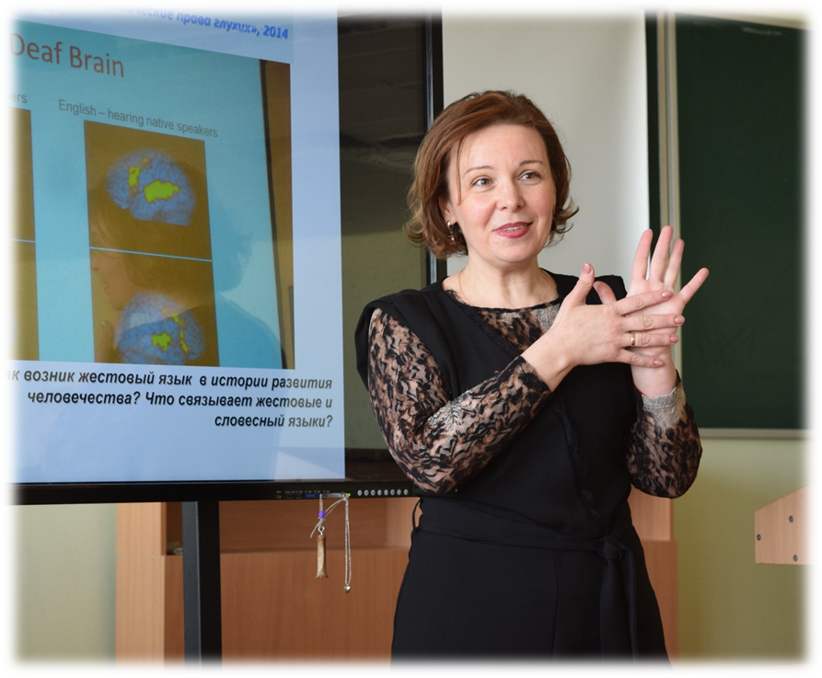
Проект «Основы жестового языка для коммуникации с людьми с проблемами слуха в сфере туризма» при поддержке ОО «БелОГ» (2021-2022 гг.)

Slide 5
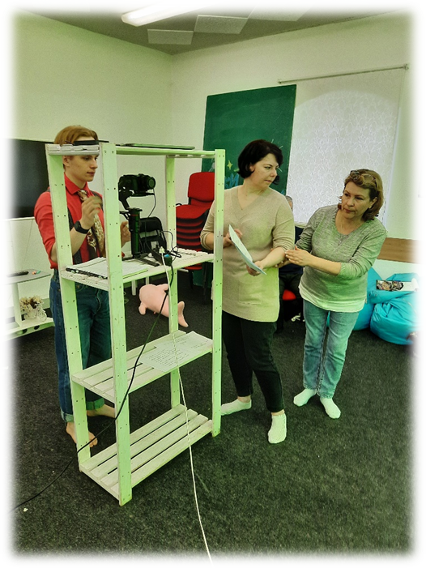
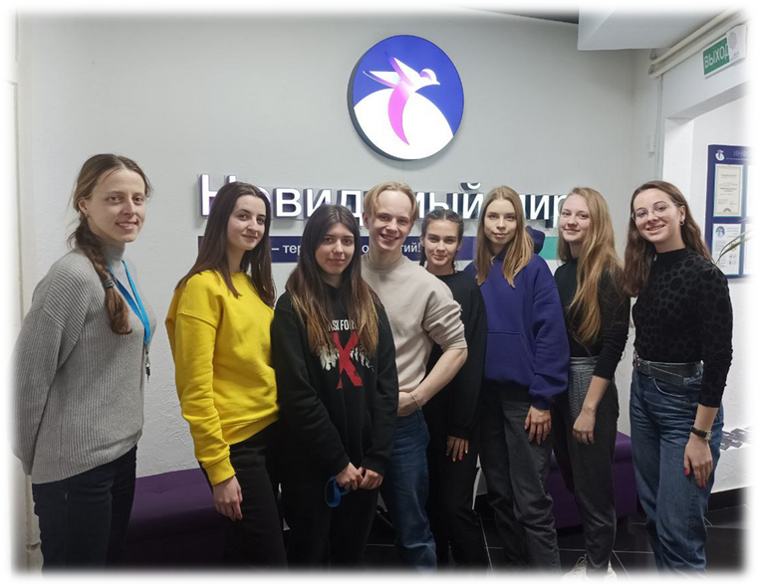
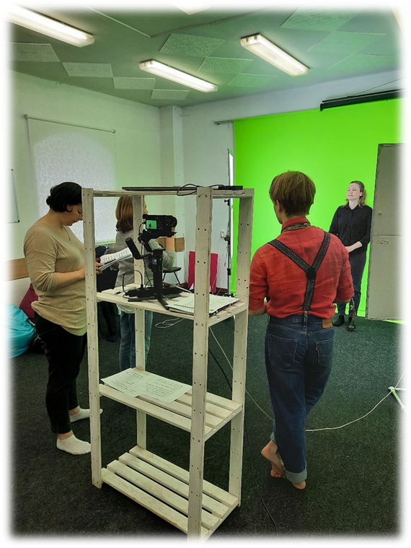
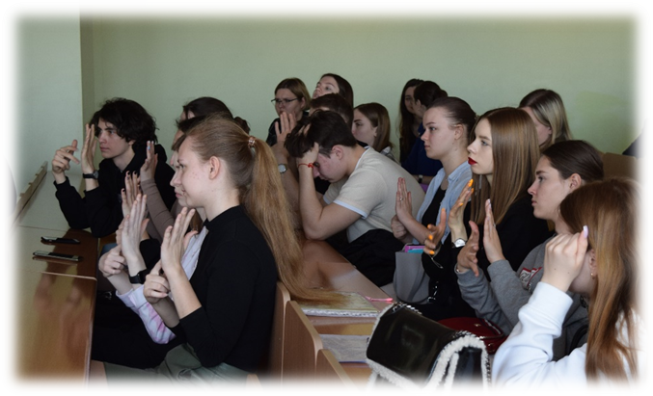

Slide 6
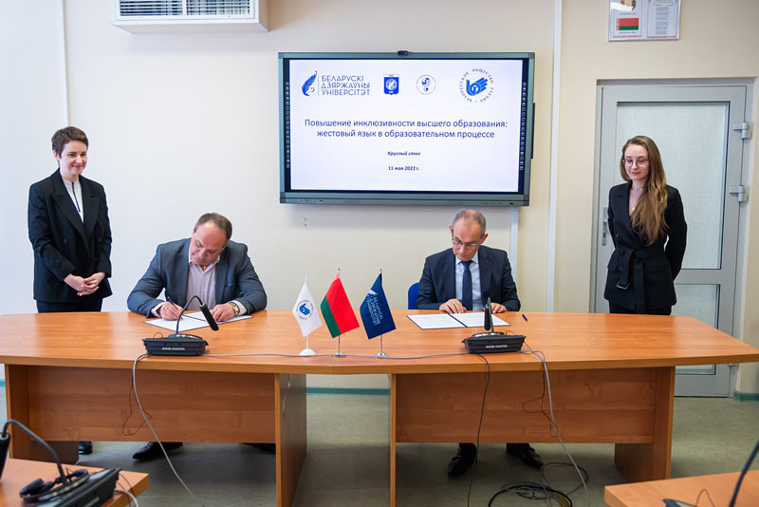
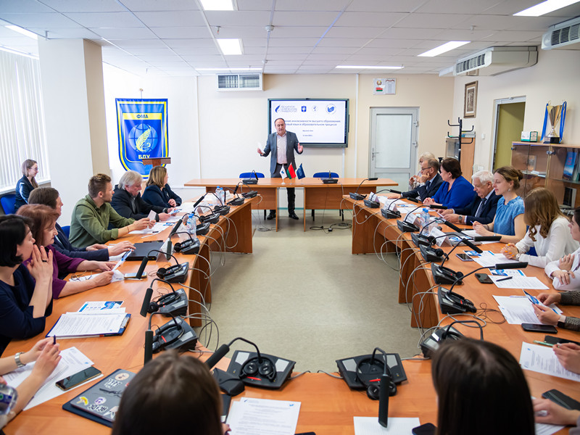
“БГУ и общественное объединение «Белорусское общество глухих» подписали меморандум о сотрудничестве” 11 мая 2022 года.

Slide 7
Проект «Особенности обеспечения доступности музеев для людей с особыми потребностями»
Сроки реализации – 2022-2023 гг.
Участники: Борьяш А.А., Жилинская В.А., Ильященко А.С., Клепча П.А., Сехович А.В., Сомова В.А., Филатова П.С., Лецко А.В., Луковская П.Д., Вербенец Ю.И., Ермишина М.К., Тимофеева К.А.
Руководители проекта – к.э.н., доцент Борисенко Н.М. и ст.преподаватель Решетникова А.Н.

Slide 8
В ходе исследования были выполнены следующие задачи:
  Проведен анализ правовой базы и международного опыта
  Определены особенности обеспечения доступности экскурсионных продуктов для разных категорий посетителей с инвалидностью
  Проведен анализ доступности Национального художественного музея, Национального исторического музея и Барановичского краеведческого музея
  Проведен комплексный анализ (инфраструктурный и информационный) доступности Музея истории БГУ и Музея землеведения БГУ для людей с особыми потребностями
  Сформулированы практические рекомендации по повышению доступности музеев Беларуси и их услуг для людей с инвалидностью.

Slide 9
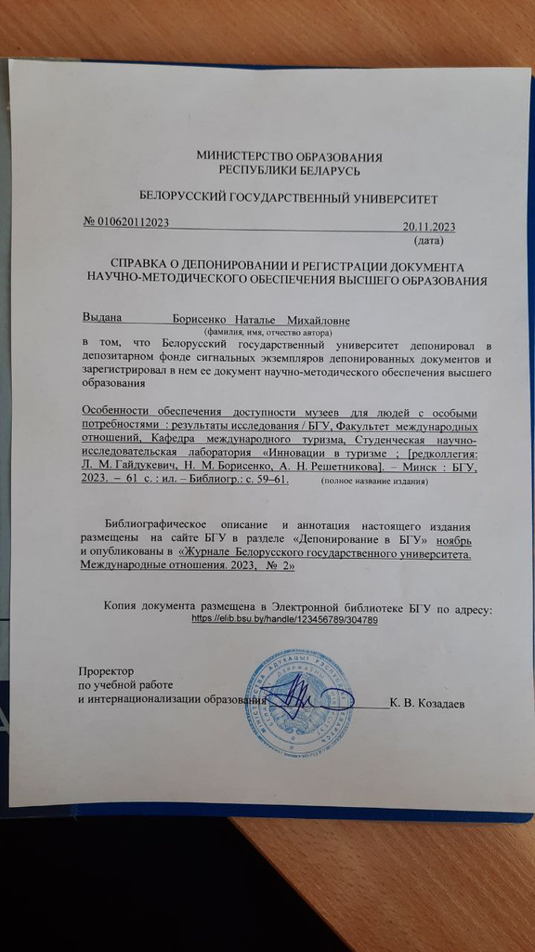
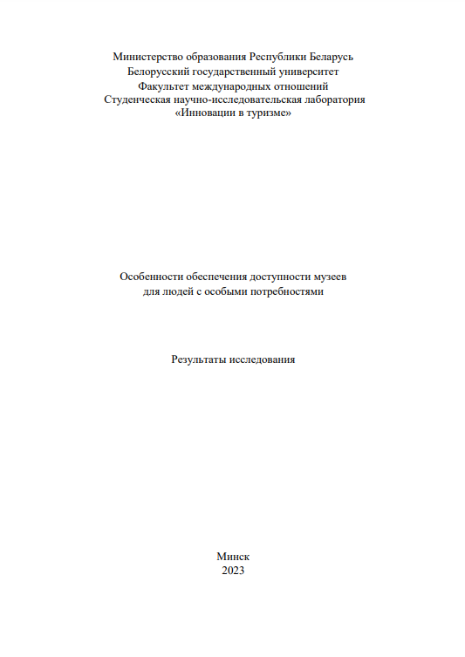
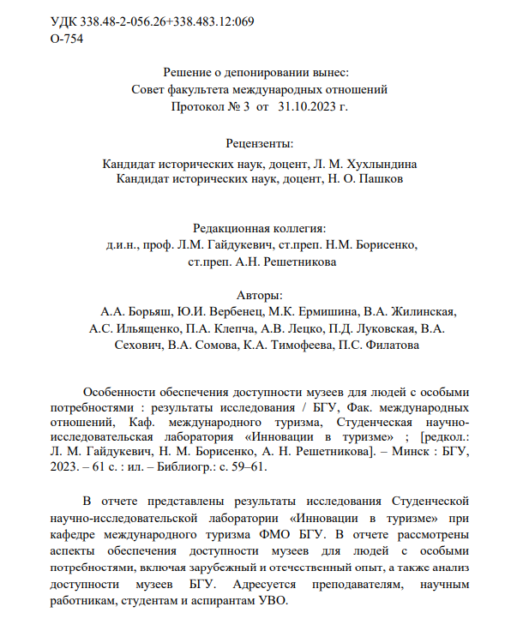
https://elib.bsu.by/handle/123456789/304789

Slide 10
НАУЧНО-ПРАКТИЧЕСКИЙ КВЕСТ
«ИНКЛЮЗИВНЫЙ МУЗЕЙ» 2023-2024 гг.
  Теоретический блок
  Блок по доступности музеев для слабовидящих и незрячих посетителей.
  Блок о доступности инфраструктуры для людей с проблемами мобильности.
  Блок об обеспечении доступности для слабослышащих и глухих посетителей.

Slide 11

НАУЧНО-ПРАКТИЧЕСКИЙ КВЕСТ
«ИНКЛЮЗИВНЫЙ МУЗЕЙ»
Квест был проведен как в 2023 году для студентов в рамках Недели науки на ФМО, так и в 2024 году в рамках Турнира «Моя будущая профессия в сфере туризма и гостеприимства» для учащихся 9-10 классов средних школ и гимназий г. Минска.

Slide 12
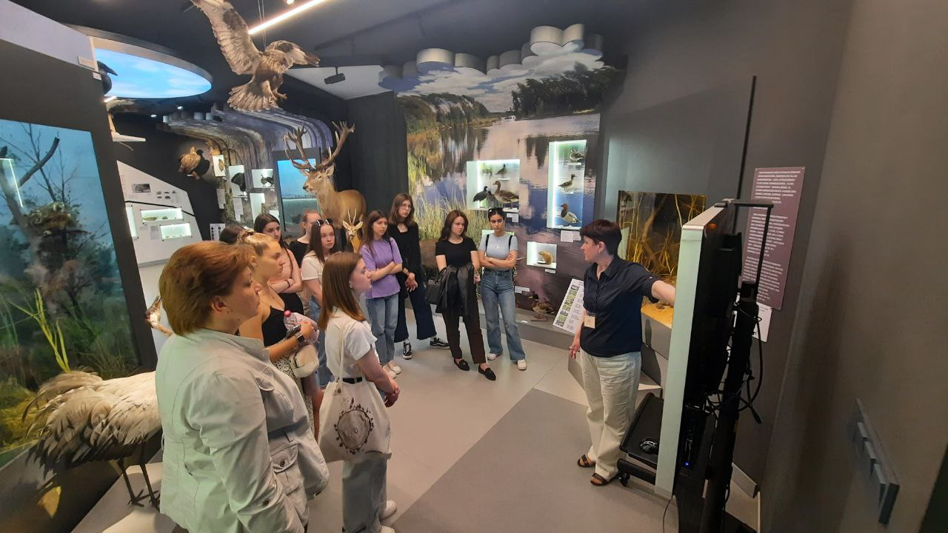
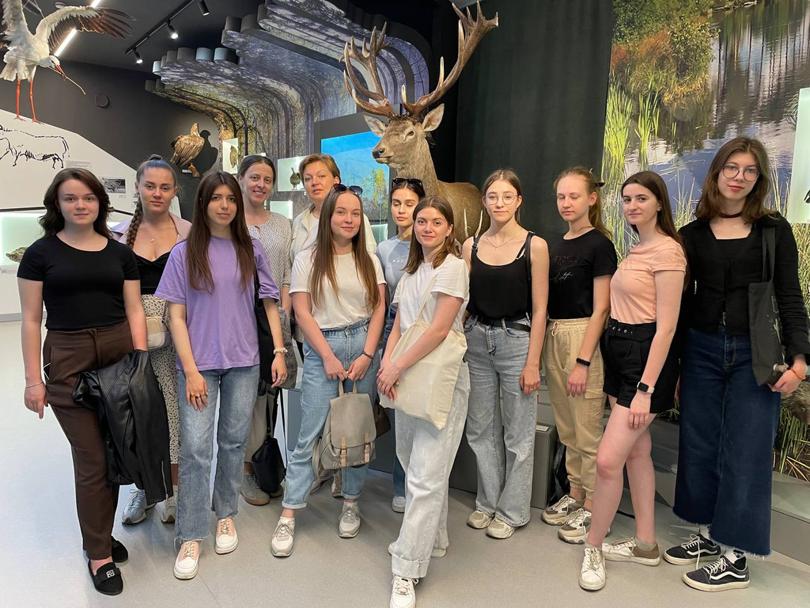

Slide 13
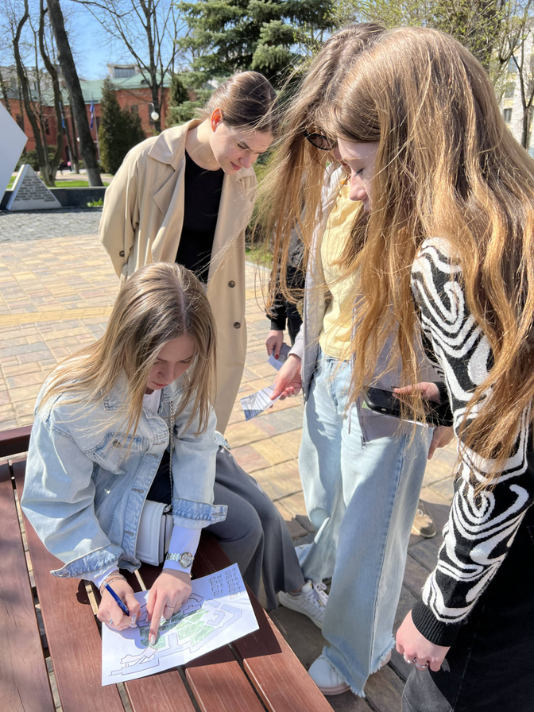
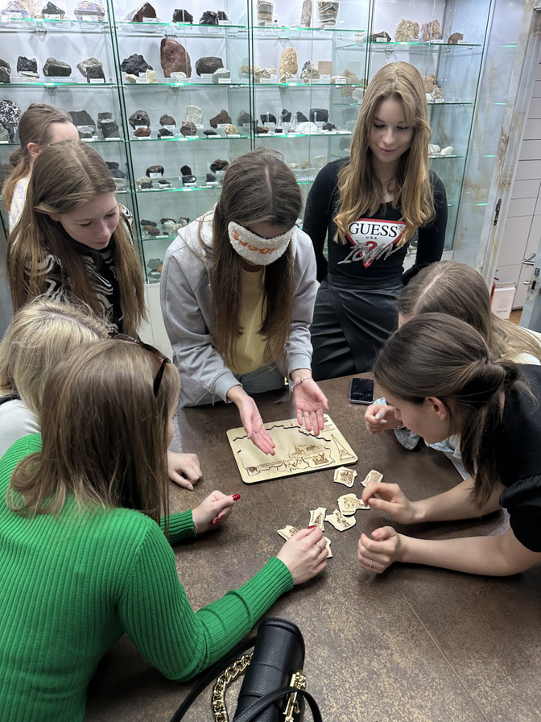
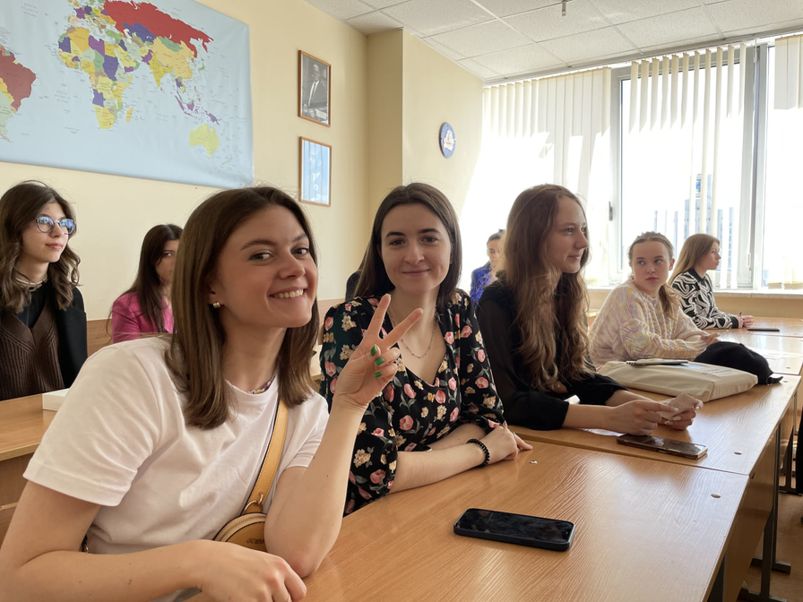

Slide 14
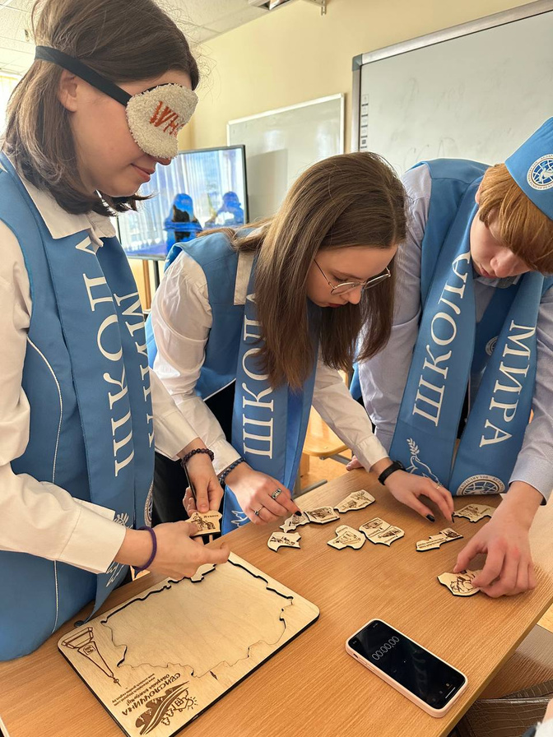
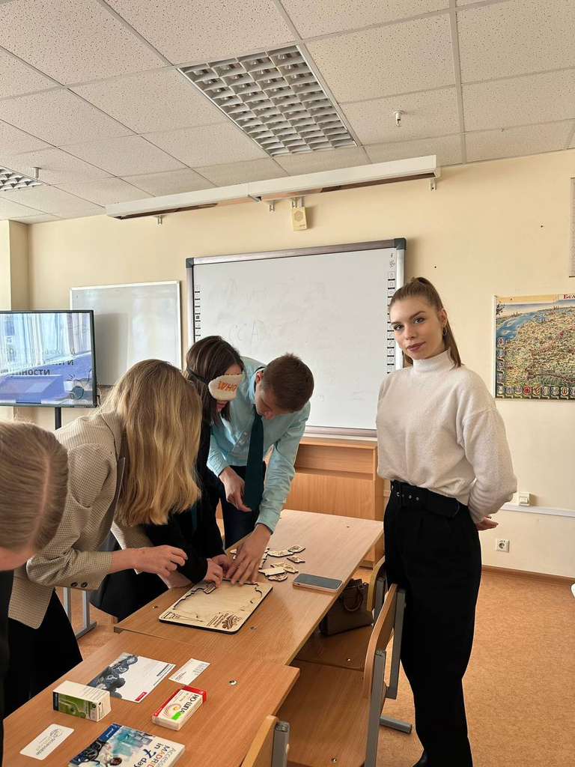
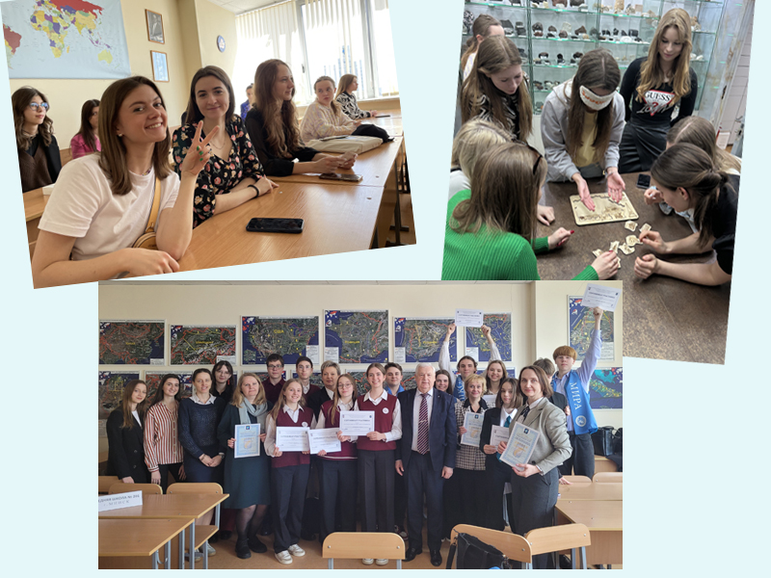

Slide 15
РЕКОМЕНДАЦИИ ПО ПОВЫШЕНИЮ ДОСТУПНОСТИ МУЗЕЕВ БЕЛАРУСИ И ИЗ УСЛУГ ДЛЯ ЛЮДЕЙ С ИНВАЛИДНОСТЬЮ И ИНЫМИ ОСОБЫМИ ПОТРЕБНОСТЯМИ
1. Правовое регулирование:
  Разработка четких стандартов доступности музейного пространства и экспонатов для разных категорий инвалидности.
  Обязательное обучение персонала работе с посетителями с инвалидностью.
2. Инновационные технологии:
  Использование интерактивных экранов, мультимедийных станций, аудиогидов, тактильных экспонатов и описаний шрифтом Брайля.
  Разработка мобильных приложений с настройками для слабовидящих.
  Внедрение датчиков движения для удобного взаимодействия с экспонатами.

Slide 16
РЕКОМЕНДАЦИИ ПО ПОВЫШЕНИЮ ДОСТУПНОСТИ МУЗЕЕВ БЕЛАРУСИ И ИЗ УСЛУГ ДЛЯ ЛЮДЕЙ С ИНВАЛИДНОСТЬЮ И ИНЫМИ ОСОБЫМИ ПОТРЕБНОСТЯМИ
3. Кадровое обеспечение:
  Программы обучения и повышения квалификации сотрудников по работе с посетителями с инвалидностью.
  Организация системы волонтерства для помощи посетителям с инвалидностью.
4. Программы и экспозиции:
  Разработка инклюзивных экскурсий на белорусском жестовом языке.
  Создание программ и экспозиций, привлекательных для разных социальных групп, включая детей.

Slide 17
РЕКОМЕНДАЦИИ ПО ПОВЫШЕНИЮ ДОСТУПНОСТИ МУЗЕЕВ БЕЛАРУСИ И ИЗ УСЛУГ ДЛЯ ЛЮДЕЙ С ИНВАЛИДНОСТЬЮ И ИНЫМИ ОСОБЫМИ ПОТРЕБНОСТЯМИ
5. Финансовая поддержка:
  Разработка системы финансирования доступности музеев через гранты и субсидии.
6. Информационное обеспечение:
  Распространение опыта между музеями.
  Разработка рекомендаций для музеев от соответствующих министерств.
  Повышение осведомленности о доступности музеев среди потенциальных посетителей с инвалидностью.
  Совершенствование сайтов музеев для обеспечения их технической доступности.
7. Изменение общественного отношения:
  Поощрение позитивного отношения к инклюзии и созданию равных возможностей для всех посетителей.

Slide 18
Спасибо за внимание!

